Slide 1
LC 04: Acides et bases
Niveau : Lycée
Prérequis :
-Notion de constante d’équilibre
-Titrages

Slide 2
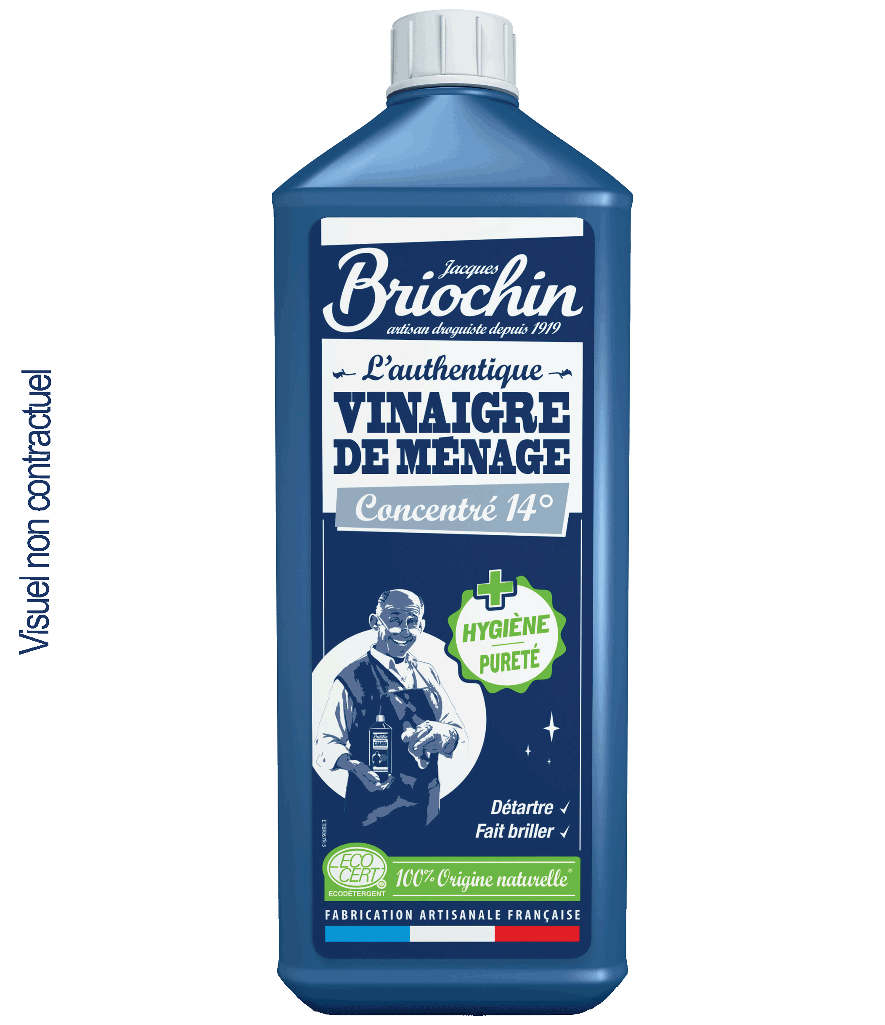
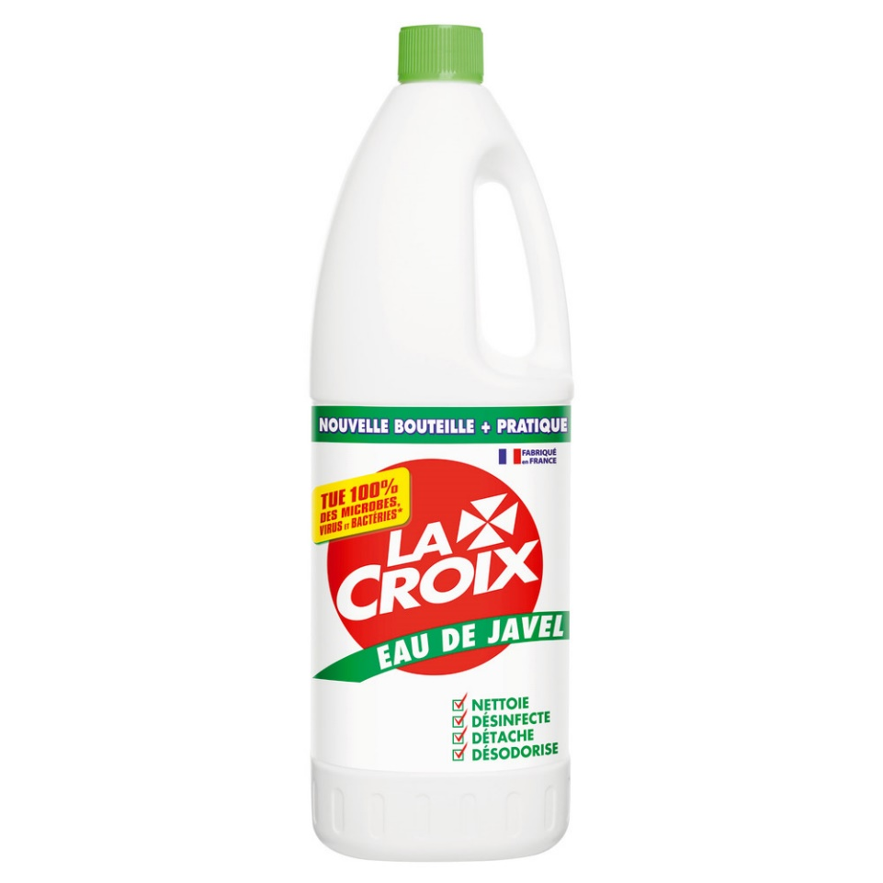
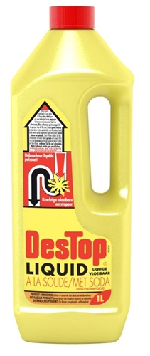
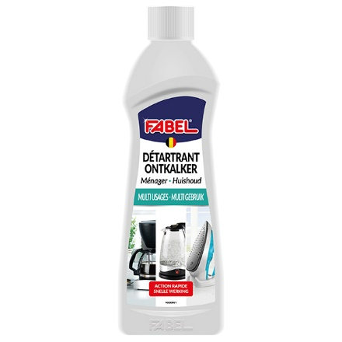
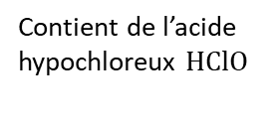

Les produits ménagers
Contient de l’acide chlorhydrique HCl
Contient de l’acide éthanoïque $CH_{3}COOH$
Contient de l’acide hypochloreux $HClO$
Contient de l’hydroxyde de sodium NaOH

Slide 3
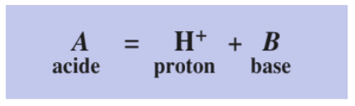
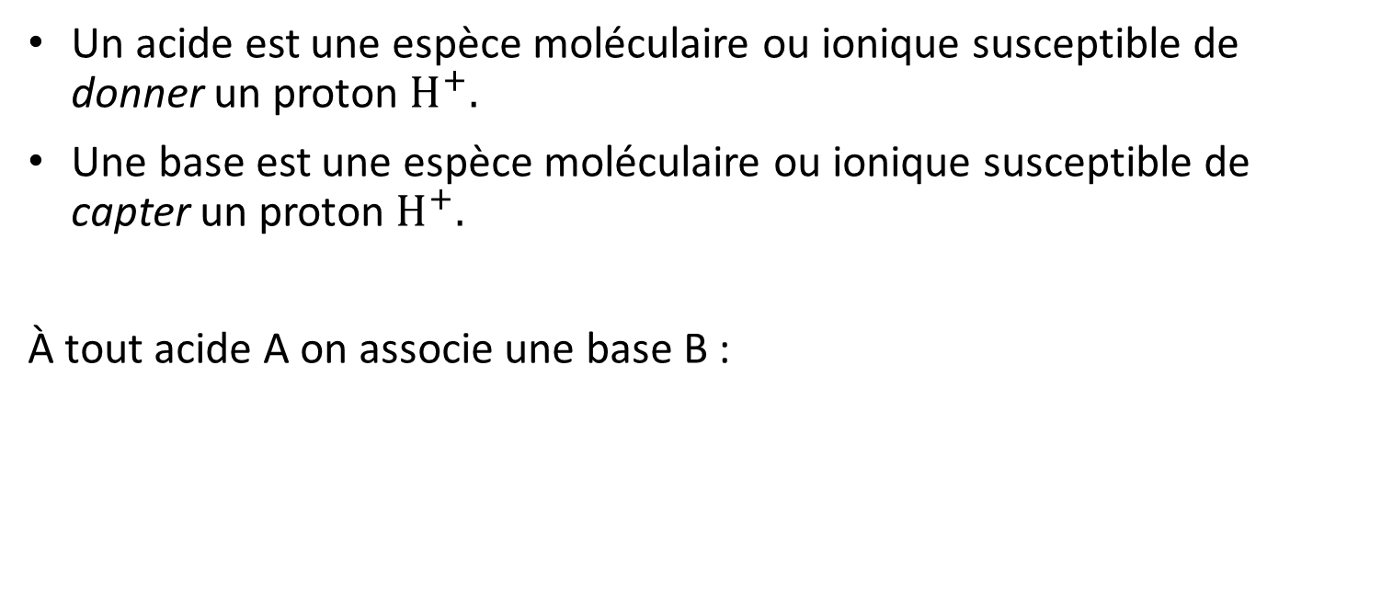
I-1) Théorie de Brönsted
Un acide est une espèce moléculaire ou ionique susceptible de donner un proton $H^{+}.$
Une base est une espèce moléculaire ou ionique susceptible de capter un proton $H^{+}.$
À tout acide A on associe une base B :

Slide 4
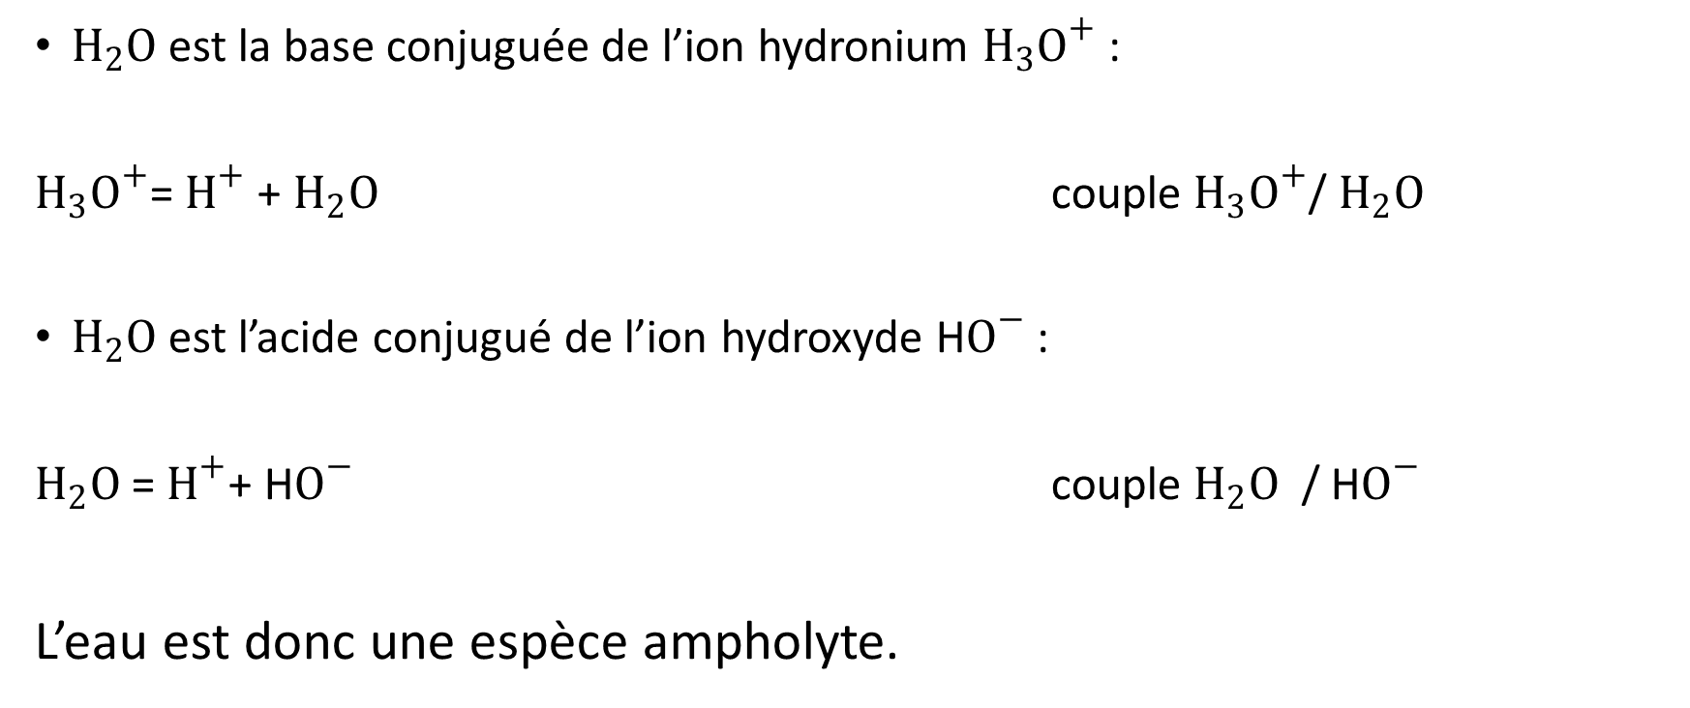
I-2) Couple de l’eau
$H_{2}O$ est la base conjuguée de l’ion hydronium $H_{3}O^{+}$ :
$H_{3}O^{+}$= $H^{+}$ + $H_{2}O$ couple $H_{3}O^{+}$/ $H_{2}O$
$H_{2}O$ est l’acide conjugué de l’ion hydroxyde H$O^{−}$ :
$H_{2}O$ = $H^{+}$+ H$O^{−}$ couple $H_{2}O$ / H$O^{−}$
L’eau est donc une espèce ampholyte.

Slide 5
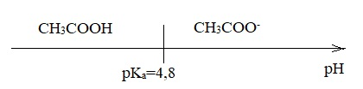
II-2) Diagramme de prédominance de l’acide acétique

Slide 6
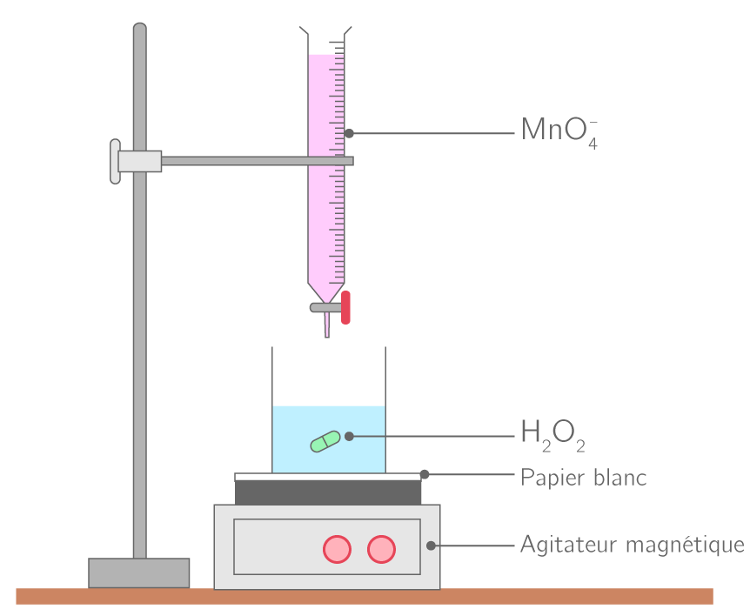
Titrage colorimétrique de la soude par l’acide chlorhydrique
Acide chlorhydrique à 0,1 mol/L
Solution de soude de concentration inconnue + indicateur coloré
Papier blanc
Agitateur magnétique

